Slide 1

Принципыи
клініко-фармацевтичного
підходу до вибору лікарських засобів
для лікування захворювань
системи крові

Slide 2
2 форми патології еритроцитарної системи:
Анемії
Еритроцитози
Анемія – клініко-гематологічний синдром, що характеризується ↓ кількості еритроцитів (N чоловіки 5,5±0,9·1012/л; жінки 4,8±0,6·1012/л) та/або концентрації гемоглобіна (N чоловіки 160±20г/л; жінки 140±20г/л) од. об'єму крові.
Головна патофізіологічна суть анемії: ↓ кисневої ємності крові, що призводить до гіпоксії гемічного типу.
З гіпоксією пов'язані основні клінічні симптоми та розлади життєдіяльності у хворих на анемію.
Пойкілоцитоз – стан, у якому зустрічаються еритроцити незвичайної форми.
Анізоцитоз – відмінність у величині клітин однієї тканини чи клітинної популяції через порушення функції КМ.

Slide 3
ВИДИ АНЕМІЇ
За цвітовим показником
Нормохромні (0,8-1,0)
Гіперхромні (˃1,0)
Гіпохромні (˂0,8)
За концентрацією Нв ступінь анемії:
80-100 г/л легка
60-80 г/л середня
˂60 г/л тяжка

Slide 4
Постгеморагічні анемії (ПГА) хронічні, гострі
Хронічна ПГА
Причини: кровотечі, що повторюються, з внутрішніх органів.
Є окремим варіантом залізодефіцитних анемій.
Гематологічний синдром: гіпорегенераторна, гіпохромна, мікроцитарна.
Гостра ПГА
Розвиваються внаслідок масивної крововтрати (зовнішні травми, кровотечі з внутрішніх органів).
Провідна патогенетична ланка – зменшення ОЦК → гіпоксія → порушення КОС, дисбаланс іонів.

Slide 5
Выраженість анемії від ступеню крововтрати
При втраті 15-25% ОЦК розвивається легка постгеморагічна анемія (для дітей характерна більша чутливість до крововтрати);
Крововтрата середньої тяжкості -25-35%;
Тяжка форма анемії розвивається при крововтраті 35-50% об'єму крові;
Понад 50% крововтрати летально.

Slide 6
Фази перебігу гострої ПГА
Рефлекторна фаза компенсації. Картина крові не відрізняється від норми (нормоцитемічна гіповолемія). Ht, Е, Нb – норма. «Прихована анемія» – нормохромна, нормоцитарна.Клінічні прояви характерні для колапсу: АТ, блідість, тахікардія, тахіпное.
Гідремічна фаза (наслідок роздратування волюморецепторів) ► полідипсія ► ↑надходження рідини ззовні, тканинна рідина переходить у судини, спазм судин нирок, ↓ діурез, активація РААС, затримується Na і вода). Викид Ер. з депо. Після відновлення ОЦК виникають гематологічні симптоми. Еритроцити крові та викинуті з депо містять нормальну кількість гемоглобіну (анемія нормохромна). Гіпоксія стимулює виділення еритропоетинів нирками ►↑ еритропоез.
Фаза кістково-мозкової компенсації. У крові ретикулоцитів до 30-40% (гіперрегенераторна анемія). ЦП <0,85 (гіпохромна анемія), швидкість синтезу Нb відстає від темпу проліферації клітин. У кістковому мозку - ознаки інтенсифікації еритропоезу - ↑ клітин еритробластів і ретикулоцитів. Триває до 14 днів.

Slide 7
Гемолітичні анемії
↓ середньої тривалості життя еритроцитів внаслідок переважання процесу гемолізу над їхньою продукцією.
Причини набутих ГА – дія: фактори фізичного характеру. Штучні клапани серця, множинні протези судин, "маршева" гемоглобінурія, при тромбоутворенні в дрібних судинах (здавлюється мембрана еритроцитів або "розрізається" нитками фібрину) і т.д.; хімічних чинників - це "гемолітичні отрути". Сполуки свинцю, цинку, фосфору, нітробензол, сульфаніламіди, фенацетин;біологічних - грибні, зміїні, бджолині отрути, екзо- та ендотоксини бактерій, продукти метаболізму паразитів (малярійний плазмодій), аутоантитіла на еритроцити (найбільша питома вага серед причин набутих ГА).

Slide 8
Повреждающий фактор
Повреждающий фактор
Повреждающий фактор
Повреждающий фактор
Повреждающий фактор
Повреждающий фактор
Повреждающий фактор
Повреждающий фактор
Повреждающий фактор
Повреждающий фактор
Пошкоджуючий фактор
↑ проницаемости мембран эритроидных клеток
↑ проницаемости мембран эритроидных клеток
↑ проницаемости мембран эритроидных клеток
↑ проницаемости мембран эритроидных клеток
↑ проницаемости мембран эритроидных клеток
↑ проницаемости мембран эритроидных клеток
↑ проницаемости мембран эритроидных клеток
↑ проницаемости мембран эритроидных клеток
↑ проницаемости мембран эритроидных клеток
↑ проницаемости мембран эритроидных клеток
↑ проникності мембран еритроцитів
Втрата К⁺, фосфатів, ферментів та ін.; Надлишок Na⁺, Са²⁺
Утрата К⁺, фосфатов, ферментов и др.; Избыток Na⁺, Са²⁺
Утрата К⁺, фосфатов, ферментов и др.; Избыток Na⁺, Са²⁺
Утрата К⁺, фосфатов, ферментов и др.; Избыток Na⁺, Са²⁺
Утрата К⁺, фосфатов, ферментов и др.; Избыток Na⁺, Са²⁺
Утрата К⁺, фосфатов, ферментов и др.; Избыток Na⁺, Са²⁺
Утрата К⁺, фосфатов, ферментов и др.; Избыток Na⁺, Са²⁺
Утрата К⁺, фосфатов, ферментов и др.; Избыток Na⁺, Са²⁺
Утрата К⁺, фосфатов, ферментов и др.; Избыток Na⁺, Са²⁺
Гиперосмия цитозоля
Гиперосмия цитозоля
Гиперосмия цитозоля
Гиперосмия цитозоля
Гиперосмия цитозоля
Гиперосмия цитозоля
Гіперосмія цитозолю
Гипергидратация и набухание эритр. клеток
Гипергидратация и набухание эритр. клеток
Гіпергідратація і набухання еритроцитів
Гипергидратация и набухание эритр. клеток
Гипергидратация и набухание эритр. клеток
ГЕМОЛІЗ

Slide 9
Мембранопатії (еритроцитопатії)
Патогенез – уроджені дефекти клітинної мембрани. Порушення синтезу білків (спектрин, анкерин та інших.)
Сімейний спадковий мікросфероцитоз (Хвороба Мінковського-Шоффара). Наслідується аутосомно-домінантно.
Мембранопатія обумовлена ​​значним вмістом білка спектрину, порушенням зв'язування його з іншими білками мембран. Структура самого спектрину при мікросфероцітозі змінена. Все це обумовлює проникності мембрани еритроцитів для іонів Nа+, Са²+ і накопичення їх надлишку, а також рідини в гіалоплазмі. Гіпергідратовані еритроцити набувають сферичної форми. Це пластичність мембран еритроцитів, їх здатність до деформації в мікросудинах. Проходячи через селезінкові синуси, вони не можуть деформуватися, втрачають частину поверхні і перетворюються на сфероцити малого розміру, різко їх тривалість життя (до 6-8 діб).
Характеризується тривалим латентним перебігом, часто з одним симптомом жовтяниці з мікросфероцитозом. Провокують загострення, переохолодження, перевтому, інфекції. У гострому періоді - спленомегалія і жовтяниця з уробілірубінемією і уробілінурією, а також ↑t°. Часто виникають трофічні виразки (наслідок мікротромбів при гемолізі).

Slide 10
Гемоглобінопатії
Серповидно-клітинна анемія.
Патогенез - генетичний дефект у структурному гені ⇒ порушується структура β-ланцюгів глобіну у зв'язку із заміною однієї амінокислоти (частіше глютаміну) на іншу (валін).
В основі утворення серповидних клітин лежить властивість HbS полімеризуватися при переході у відновлену форму. Полімери (довгі нитки), що утворюються, групуються в тактоїди, вони змінюють форму і вид еритроцитів. Полімеризація відновленого HbS пов'язана з його низькою розчинністю (в 100 разів розчинності HbA). Утворення тактоїдів залежить від концентрації HbS в еритроциті та парціального тиску кисню у крові.
↓Нв до 30-50 г/л, ретикулоцитоз, зменшення вмісту заліза в сироватці, гіпохромія.

Slide 11
Ензимопатії
Найчастіше виявляють такі дефекти:дефекти активності ферментів гліколізу: піруваткінази, гексокінази, фосфофруктокінази та ін.
В еритроцитах провідним шляхом ресинтезу АТФ є гліколіз. →→ нестача енергії АТФ обумовлює порушення трансмембранного перенесення іонів. Розвивається їх дисбаланс ► гіпергідратація та набухання еритроцитів;↓ активності ензимів пентозофосфатного циклу. У його реалізації утворюється відновлена ​​форма НАДФ, що використовується відновлення глютатіона. Відновлений глютатіон - компонент антиоксидантної системи еритроцитів при таких ензимопатіях має місце руйнування ліпопротеїдних комплексів мембран;дефіцит ферментів системи глютатіону (глютатіонсинтетази, глютатіонредуктази і т.д.).
Наслідки - активація ліпоперекисних реакцій в еритроцитах, порушення цілісності їхньої мембрани. Приклад: гемолітична анемія, пов'язана з недостатністю еритроцитів Г-6-ФД.
Гемоліз провокується прийомом лікарських препаратів (сульфаніламіди, антипіретики, анальгетики та ін). При ↓ Г-6-ФД еритроцити швидко втрачають мінімум відновленого глутатіону і швидко старіють
Анемія: нормохромна, нормоцитарна, регенераторна.

Slide 12
Набуті гемолітичні анемії
Генез різний.
Анемії цієї групи поєднує внутрішньосудинний гемоліз.
По механізму руйнування еритроцитів: імунні та неімунні.
Імунні - викликані тепловими (IgG) АТ.Викликані холодовими (Igм) АТ.Анемія із холодовими (IgG) гемолізинами.Анемії неімунного генезу.
Причина: інфекційні захворювання, малярія, укуси змій, опікова хвороба та ін.
Картина крові при гемолітичних анеміях: еритропенія, поліхроматофілія, пойкілоцитоз, ретикулоцитоз, ↑непрямого білірубіну.
У КМ: ↑клітин еритроїдного паростка.

Slide 13
ДИЗЕРИТРОПОЕТИЧНІ АНЕМІЇ
Зумовлені порушенням еритропоезу у зв'язку з переважним ушкодженням стовбурових клітин: гіпо- та апластичні анемії.
2. Зумовлені порушенням еритропоезу у зв'язку з переважним пошкодженням клітин-попередників мієлопоезу та/або еритропоетинчутливих клітин:
-внаслідок порушення синтезу нуклеїнових кислот еритроплазмоцитів (мегалобластичні): вітамін В12 - (фолієво) дефіцитні анемії; фолієводефіцитні анемії.внаслідок порушення синтезу гему: залізодефіцитна анемія; порфіриндефіцитна;
-внаслідок порушення синтезу глобіну: таласемії; при порушенні первинної структури ланцюгів глобіну (серповідно-клітинна анемія).При порушенні регуляції поділу та дозрівання еритроцитарних клітин.

Slide 14
Гіпо- апластичні анемії
Є синдромами інших патологічних процесів.
За походженням:
Набуті (вторинні) під впливом агентів фізичної, хімічної, біологічної природи.
Патогенез - порушення проліферації та/або загибель стовбурових гемопоетичних клітин→анемія.
Прояви – гіпоксія, кровотечі та крововиливи (через згортання крові), інфекції.
Успадковані (первинні).Анемія Фанконі. (аутосомно-рецесивно).Патогенез - порушення процесів репарації ДНК стовбурових клітин, ↑ мутабельності. У цілому нині не зрозумілий, імовірно – імунологічна супресія, чи аномалії стовбурових клітин.
Прояви: гіпоксія, тромбоцитопенія, лейкопенія (інфекції).

Slide 15
Анемії - обумовлені порушенням еритропоезу у зв'язку з переважним пошкодженням клітин-попередників мієлопоезу та/або еритропоетинчутливих клітин.
В12 - (фолієво) дефіцитні анемії та фолієво-дефіцитні анемії (мегалобластичні).
Дефіцит В12 та фолієвої к-ти. Порушується синтез ДНК. В12 (кобаламін) та фолати – коензими у процесі синтезу ДНК. Їх недолік →дефект дозрівання ядра, порушення процесів поділу. Асинхронність дозрівання цитоплазми та ядра. Аномальність кровотворення.Для всмоктування В12 необхідний ф. Кастла.
2 форми В12:метилкобаламін (за його допомогою фолієва к-та перетворюється на тетрагідрофолієву; за його відсутності не утворюються попередники ДНК, процес обривається, гальмування називається «капкан метилфолата»).аденозинкобаламін – дефіцит веде до накопичення метилмалонату та пропіонату → надлишок аномальних РК у ліпідах нервових структур → неврологічна симптоматика.

Slide 16
Клінічна тріада при дефіциті В12:
Мегалобластична анемія;Глосит Хантера;
Фунікулярний мієлоз.
Патогенез В12 - (фолієво) дефіцитних анемій:Анемія Аддісона-Бірмера.Аутоімунне захворювання. Цитотоксичний тип ураження слизової оболонки шлунка з втратою парієтальних клітин його фундального відділу. АТ 3 типів: І тип - блокуючі (блокують зв'язування В12 з ф. Кастла), ІІ тип - нар-ие зв'язування комплексу з рецептором, ІІІ тип - проти мікроворсинок парієтальних клітин.
Прояви мегалобласт.анемій:
Загальні для В12 (фолієво) та анемії при дефіциті фолатів: пов'язані з порушенням синтезу ДНК (зміни у КМ, крові, ШКТ).Відмінності: фолатна недостатність не пов'язана з втратою ф-ії аденозин-кобаламіна в синтезі ЖК та розладами в периферич. та ЦНС.

Slide 17
Прояви мегалобластних анемій:
У кістковому мозку виявляються мегалобласти (d > 15 мкм) «синій» КМ, а також мегалокаріоцити. Порушується диференціювання та інших клітин мієлоїдного ряду.
У периферичній крові значно ↓ кількість еритроцитів, іноді до 0,7-0,8х10/л. Вони більшого розміру, овальної форми, без центрального просвітлення. Зустрічаються мегалобласти. В еритроцитах - залишки ядерної речовини (тільця Жоллі) та нуклеолеми (кільця Кебота). Характерні анізоцитоз та пойкілоцитоз. КП = 1,1-1,3. Нb в крові суттєво ↓ (через ↓ число еритроцитів). Кількість ретикулоцитів частіше, як правило, спостерігається лейкопенія (за рахунок нейтрофілів). У зв'язку з ↑гемоліз - білірубінемія.Мегалобластичні анемії хар-ся як гіперхромні, макромегалоцитарні, гіпоарегенераторні.

Slide 18
Виды дизэритропоэтических анемий
в рез-те нар-ия синтеза гема
Виды дизэритропоэтических анемий
в рез-те нар-ия синтеза гема
Виды дизэритропоэтических анемий
в рез-те нар-ия синтеза гема
Виды дизэритропоэтических анемий
в рез-те нар-ия синтеза гема
Виды дизэритропоэтических анемий
в рез-те нар-ия синтеза гема
Виды дизэритропоэтических анемий
в рез-те нар-ия синтеза гема
Види дизеритропоетичних анемій
внаслідок порушення синтеза гему
Железодефицитные
Железодефицитные
Железодефицитные
Железодефицитные
Железодефицитные
Железодефицитные
Залізодефіцитні
Порфириндефицитные
Порфириндефицитные
Порфириндефицитные
Порфириндефіцитні

Slide 19
Залізодефіцитні анемії
¾ усіх анемій. Переважно – вагітні і лактуючі матері.
Залізо організму – функціональне (в Нв) та пул зберігання (гемосидерин та феритин).
Феритин - комплекс заліза з білком (у багатьох тканинах, багато в макрофагах). Частина феритину в макрофагах деградує з утворенням гемосидерину (гранули).Індикатор дефіциту чи надлишку заліза – сироватковий феритин.
Причина ЖДА - хронічна крововтрата.
Стадії дефіциту заліза:
Прихований дефіцит.
Латентний дефіцит.
Постійний дефіцит.
Виражений дефіцит.

Slide 20
Прояви ЗДА:
КМ: ↑ еритропоезу, зникнення заліза з макрофагів та ↓ індексу сидеробластів КМ.
Периферична кров: мікроцити, гіпохромія, анулоцити (Нв міститься у вигляді кільця на периферії), пойкілоцитоз.
Зміни органів і тканин: глосит, тріщини в кутах губ, набряки, збочення смаку, крихкість нігтів.

Slide 21
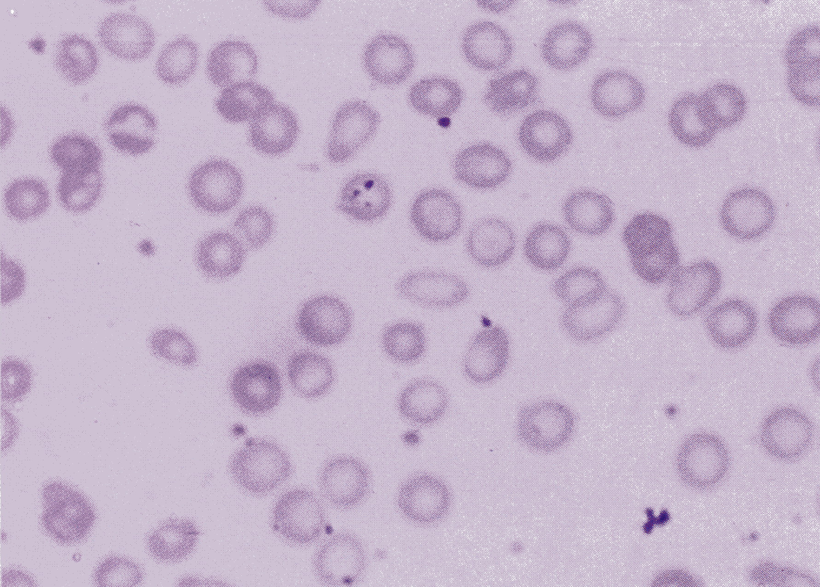
Залізодефіцитна анемія
(Гіпохромія еритроцитів, мікроцитоз)

Slide 22
Принципи і методи терапії ДА
усунення причини порушення розподілу еритроцитів (припинення дії факторів, що ушкоджують, введення дефіцитних факторів);
усунення гіпоксії;
запобігання гемосидерозу;
корекція КЛР;
усунення наслідків гіпоксії.

Slide 23
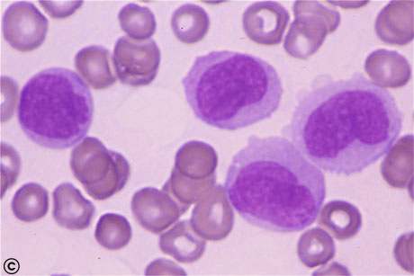
Патологія белої крові
Лейкопенії
Лейкоцитози, лейкемоїдні реакції
Лейкози

Slide 24
Лейкопенія – зниження вмісту лейкоцитів у периферичній крові нижче 4*10/л.
Класифікація лейкопеній:
фізіологічна лейкопенія (конституційна – 2-12% практично здорових індивідів європеоїдної раси, понад 80% негроїдів).
не знижує пристосувальних можливостей індивідів, немає проявів імунодефіциту.
Патологічна лейкопенія різноманітна з етіології, патогенезу та зустрічається при різних синдромах та хворобах.

Slide 25
Класифікація лейкопеній
Перерозподільна лейкопенія - наслідок перерозподілу лейкоцитів циркулюючого та пристінкового пулів (посилена екстрена маргінація лейкоцитів при стресі, шоці)
Справжні лейкопенії виникають при абсолютному зменшенні числа лейкоцитів в організмі як результат суттєвого та тривалого переважання швидкості загибелі лейкоцитів над швидкістю їхнього виходу в кров (при гіпоплазії кісткового мозку, променевому ураженні, дефіциті вітаміну В12)

Slide 26
Класифікація лейкопеній
Нейтропенія
Лімфопенія
Моноцитопенія
Еозинопенія
Спадкові
Набуті

Slide 27
Механізми розвитку лейкопеній:
пригнічення лейкопоезу в кістковому мозку – порушується розмноження та диференціювання клітин мієлоїдного паростка (фактори: лікарські препарати (саліцилати, сульфаніламіди, антибіотики), радіація, холод, бензол, миш'як, дефіцит вітаміну В12 та фолієвої кислоти, заліза;
підвищене руйнування лейкоцитів у судинному руслі – під впливом антитіл (переливання крові, лікарська алергія, СЧВ), токсинів м/о, – у селезінці, печінці.
перерозподіл у судинному руслі, депонування – шок, колапс, невроз, важка м'язова робота.підвищена втрата лейкоцитів – при гострій крововтраті, плазмовтраті.

Slide 28
Спадкові нейтропенії
Синдром Костманна – пов'язаний з аутосомно-рецесивною мутацією, що зумовлює нечутливість промієлоцитів до подальшої дії КСФ.
гіпоплазія мієлоїдних елементів кісткового мозку, нестача мієлоцитів та більш зрілих нейтрофілів;
мікроцефалія, затримка психомоторного розвитку та низькорослість (можуть бути як проявом первинного системного дефекту, так і наслідками тяжких гнійних інфекцій, що настають у таких хворих вже в ранньому віці);
хвороба відноситься до передлейкемічних і підвищує ризик мієлолейкозу.

Slide 29
Спадкові нейтропенії
Вроджена циклічна нейтропенія успадковується аутосомно-домінантно. Прояви нейтропенії настають періодично, раз на 3-5 тижнів. Є циклічне коливання числа інших лейкоцитів, кров'яних платівок та ретикулоцитів. Патогенез пов'язують зі зниженою чутливістю клітин-попередниць до КСФ, що викликає необхідність накопичення ростового стимулу. Симптоми типові для клініки наслідків агранулоцитозу.

Slide 30
Набуті нейтропенії
Інфекційні агенти: - Вірусні (інфекційний мононуклеоз, вірусний гепатит, ВІЛ-інфекція, краснуха, вітряна віспа, грип, ГРВІ). -окремі бактеріальні інфекції: кашлюк, сальмонельоз, черевний тиф. -рикетсіози, деякі протозоонози (лейшманіоз).
Нейтропенія виснаження – розвивається при тяжкому та генералізованому перебігу деяких бактеріальних інфекцій (стафілококовій, туберкульозній, менінгококовій) виникає вдруге, після тривалої нейтрофілії через виснаження запасного пулу кісткового мозку.

Slide 31
Набуті нейтропенії
Аутоалергія до нейтрофільпих антигенів - при системному червоному вовчаку, ревматоїдному артриті, хворобі Шенляйн-Геноха та інших.Ізоімунний конфлікт матері та плоду за антигенами Нф.
Ізоімунна нейтропенія – захворювання, принципово аналогічне гемолітичній хворобі новонароджених, але протікає при розбіжності за гранулоцитарними антигенами плода та матері. Мати дає антитіла проти батьківських антигенів Нф плода, що форсували плацентарний бар'єр. Частота захворювання серед живонароджених становить 0,2%, у важких випадках воно сприяє розвитку сепсису новонароджених, а зазвичай усувається за 2-3 тижні.

Slide 32
Набуті нейтропенії
Токсичне ураження нейтрофілів Лікарська нейтропенія часто вражає пацієнтів середнього та похилого віку, які постійно приймають ті чи інші препарати (мерказоліл, аміноглікозидні, макролідні антибіотики, сульфаніламіди (бісептол), новокаїнамід, протирозіонід (амідопіоніну) та рядів медіозів); препарати наперстянки).

Slide 33
Агранулоцитоз
Агранулоцитоз називають глибоку селективну або неселективну нейтропенію, найчастіше - за відсутності еозинофілів і базофілів.
Незалежно від походження, при вираженій гострій патологічній нейтропенії проявляється той самий симптомокомплекс, пов'язаний зі зниженням резистентності до бактеріальної та грибкової інфекції: біль у горлі, аж до важкої ангіни, лихоманка, «мукозит» — тобто ознаки запалення слизових оболонок. , ротоглотки, носоглотки, іноді – очей, статевих органів. При більш тривалій нейтропенії можливі прояви піодермії та поверхневих мікозів.

Slide 34
Механізми агранулоцитозу
Імунний – лікарська алергічна реакція 2 типу (цитоліз): сульфаніламіди, антибіотики, анальгін, препарати золота, вісмуту; аутоімунне пошкодження нейтрофілів при СЧВ, РА.
Мієлотоксичний – пригнічення проліферації гранулоцитів у к/м – мієлотоксична дія цитостатиків, іонізуючої радіації

Slide 35
Інші види лейкопеній
Еозинопенія – при стресі, підвищенні ГК (хвороба Іценко-Кушинга)
Лімфопенія – зниження синтезу лімфоцитів при гіпоплазії тимусу, дефіциті білка в організмі (голодування), застосуванні імунодепресантів, ГК-препаратів, спадкових імунодефіцитах, СНІД, стресі, гіперкортицизмі.

Slide 36
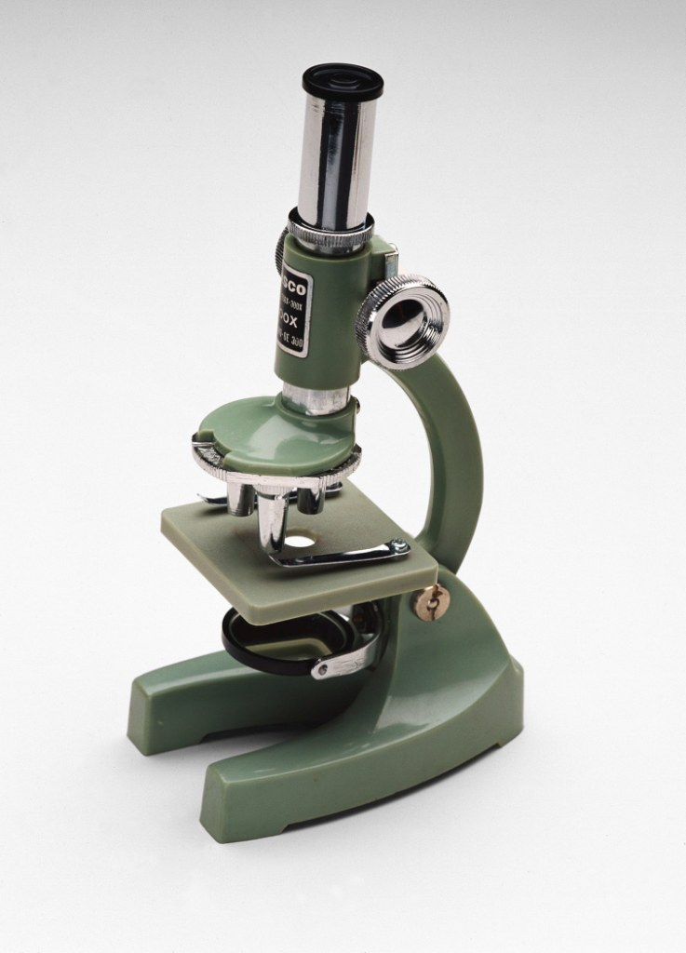
Лейкоцитоз
збільшення загальної кількості лейкоцитів у периферичній крові вище 9*10 клітин/літр

Slide 37
Фізіологічний лейкоцитоз
Міогенний (після фізичного навантаження)
Психогенний, емоційний
Акліматизаційний
Травний (через 2-3 години після їжі)
Мають перерозподільнийхарактер, є нейтрофільними та протікають без різких зрушень лейкоцитарної формули.У здорових новонароджених, у вагітних після пологів. Мають змішаний механізм: стресорне регулювання перерозподілу лейкоцитів та справжня стимуляція лейкопоезу.

Slide 38
Патологічний лейкоцитоз
Реактивний - під дією цитокінів, що стимулюють лейкопоез або перерозподіл лейкоцитів: - інфекційно-запальний (особливо при гнійних процесах); - асептичне запалення – алергія, некроз (ІМ), опіки; - токсичний (при ХНН, отруєнні нітробензолом, аніліном та ін.);
Центрогенний (шок, епілепсія).
Неопластичний – лейкози.

Slide 39
Механізми розвитку лейкоцитоза
Посилення нормального лейкопоезу (запалення)
Перерозподіл лейкоцитів у судинному руслі (прийом їжі, фізичне навантаження, стрес)
Посилення пухлинного лейкопоезу
Згущення крові

Slide 40
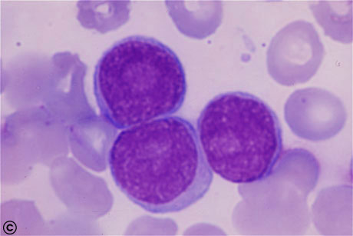
Лімфоцитоз
Гострі вірусні інфекції: вітряна віспа, краснуха, кір;
Хронічні бактеріальні інфекції: туберкульоз, сифіліс, бруцельоз;

Slide 41
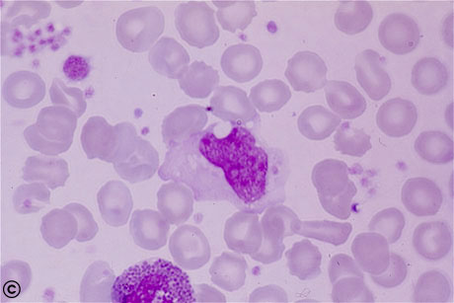
Моноцитоз
Інфекційний мононуклеоз
Краснуха
Активний туберкульоз
Після спленектомії
Гострий моноцитарний лейкоз

Slide 42
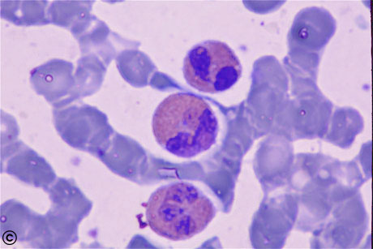
Еозинофілія
Алергічні реакції
Глистні інвазії
Прийом ліків (аспірин, сульфаніламіди)

Slide 43
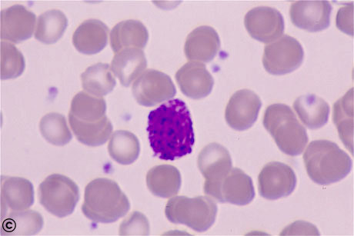
Базофілія
Мікседема

Slide 44
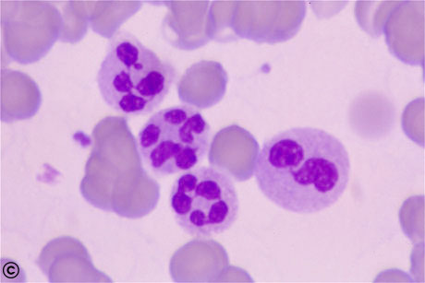
Нейтрофільний лейкоцитоз
Гострі інфекційні захворювання (гнійно-запальні)
При ЇМ
Після гострої крововтрати
Інтоксикації

Slide 45
Зрушення нейтрофільної формули
КМ
Мієлобласти
Промієлоцити
Миелоциты
метамієлоцити
Кров палочко-ядерні
сегментоядерні

Slide 46
Зрушення ВЛІВО
Збільшення в периферичній крові незрілих форм нейтрофільного ряду(омолодження клітин)
Зрушення ВПРАВО
Збільшення в периферичній крові зрілих сегментоядерних нейтрофілів

Slide 47
Зрушення вліво
Гіпорегенеративний (простий): збільшення паличкоядерних форм – початкові стадії гнійної інфекції, легкі форми;
Регенеративний: збільшення паличкоядерних та метамієлоцитів;
Гіперрегенеративний: збільшення паличкоядерних та метамієлоцитів, поява мієлоцитів – тяжкий перебіг гнійно-запальних захворювань;
Лейкемічний: поява в крові промієлоцитів та мієлобластів – лейкози, лейкемоїдні реакції;

Slide 48
Зрушення вліво
Регенеративно-дегенеративний: збільшено паличкоядерні, метамієлоцити, мієлоцити, знижено сегментоядерні, дегенеративні зміни в нейтрофілах – надмірна стимуляція мієлопоезу при виснаженні ресурсів;
Дегенеративний: лейкоцити на нижній межі норми або знижені, різко знижені сегментоядерні, дегенеративні зміни в нейтрофілах - позамежна стимуляція - пригнічення мієлопоезу

Slide 49
Сдвиг вправо
Збільшення в крові сегментоядерних нейтрофілів, дегенеративні зміни в нейтрофілах – при пригніченні мієлопоезу, апластичні стани.
Дегенеративні форми лейкоцитівТоксична зернистість – у цитоплазмі та ядрах великі зерна блакитного кольору – відображає незавершений лізис збудника;
Зерна Амато – овальні блакитні утворення у цитоплазмі з червоними включеннями – при скарлатині;
Вакуолізація цитоплазми («прострілені» лейкоцити) – жирова дегенерація, що відображає глибокий енергодефіцит, початок некробіозу;
Пікноз ядер

Slide 50
Види лейкоцитозів
Нейтрофільно-еозинопенічний - збільшення числа нейтрофілів, при зниженні вмісту еозинофілів. Характерний гнійних інфекцій.
Нейтрофіл'но-еозинофіл'ний – відбувається при анафілактичних захворюваннях та паразитозах, характеризується поєднаним підвищенням кількості нейтрофілів та еозинофільних гранулоцитів.
Лімфоцитарно-нейтропенічний - характеризується переважанням лімфоцитів, типовий для тифо-паратифозних захворювань, вірусних та інших інфекцій, що супроводжуються вираженими ГЗТ.
Моноцитарно-лімфоцитарний – характеризується підвищенням агранулоцитів. Буває при аутоімунних, алергічних та інфекційних захворюваннях, збудники яких фагоцитуються переважно макрофагами.

Slide 51
Лейкемоїдні реакції
реактивний гіперлейкоцитоз; патологічна реакція крові, схожа з лейкозом. Термін вперше запропонував у 1926 році Крумбхар для позначення змін у крові, що нагадують лейкоз, але мають реактивний характер.
Класифікація: мієлоїдного та лімфо-моноцитарного типу.
Мієлоїдного типу - нейтрофільна мієлобластна – при тяжких, генералізованих гнійно-септичних та токсичних станах (сепсис, скарлатина, гнійна пневмонія, хронічна ниркова недостатність, отруєння ртуттю, гострий масивний гемоліз, шок);
велика еозинофілія – при тяжких алергіях, гельмінтозах.
Лімфоцитарно-моноцитарного типу – при інфекційному мононуклеозі, важкій краснусі, корі, туберкульозі, герпетичній інфекції.

Slide 52
Лейкоз
Захворювання крові, що характеризується нестримною проліферацією та омолодженням кровотворних елементів без їх дозрівання та метаплазією кровотворної тканини.
Частота – 3-10 на 100 тис. Населення
Чоловіки хворіють у 1,5 рази частіше
Максимум захворюваності на гострі лейкози – до 10-18 років (пік: 2-5 років), хронічні – старше 50 років

Slide 53
Етіологія лейкозів
Іонізуюче випромінювання:
- після Хіросіми – захворюваність на лейкози збільшилася в 7,5 разів
Хімічні канцерогени - Доведено в експерименті на тварин
Віруси - Доведено експериментально
Генетична схильність - Підвищена захворюваність при синдромах Дауна, Клайнфельтера, Шерашевського-Тернера

Slide 54
Класифікація лейкозів
Гострі та хронічні (критерій – морфо-функціональні особливості лейкозних клітин)
Гострі – основний субстрат пухлини – низькодиференційовані, незрілі клітини (бласти). Кістковий мозок та кров перенасичені клітинами 2, 3, 4-го класів;
Хронічні – субстрат пухлини – дозріваючі та зрілі елементи.

Slide 55
Класифікація лейкозів
За типом лейкозних клітин:
Мієлобластний
Лімфобластний
Монобласний
Еритромієлобластний
Промієлоцитарний
Недиференційований

Slide 56
Класифікація лейкозів
За кількістю клітин у периферичній крові:
Лейкемічний варіант – кількість лейкоцитів у периферичній крові – понад 100
Сублейкемічний -лейкоцитоз: 20-50-80
Алейкемічний – кількість лейкоцитів у межах норми
Лейкопенічний – зниження лейкоцитів у крові

Slide 57
Патогенез лейкозів
Канцерогенний фактор викликає мутацію однієї з клітин-попередниць гемопоезу.порушується інформація поділу та диференціювання, регуляція поділу кровотворних клітин
Розподіл лейкозної клітини – формування патологічного клону – моноклональна стадіяФормування безлічі різних клонів (через нестабільність хромосомного апарату лейкозних клітин) – поліклональна стадія
Подальше розростання клонів, заміщення (витіснення) нормальних кровотворних елементів до/м, розповсюдження по організму зі струмом крові, метастазування в органи та тканини.

Slide 58
Клінічні прояви лейкозів
Інфекційний синдром – основне ускладнення лейкозу, найчастіша безпосередня причина загибелі хворих.
Виразково-некротичні ангіни, стоматити, пневмонії та інші інфекційні ураження, що часто набувають генералізованого характеру (сепсис) пов'язані з різким зниженням функціональних якостей неповноцінних низькодиференційованих лейкоцитів (функціональний пухлинний атипізм) – зниження фагоцитозу, рухової, ферментативної активності.
Notes:
непосредственная

Slide 59
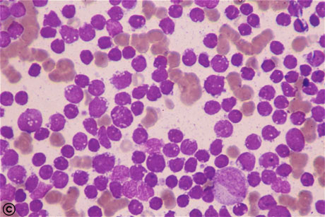
Гострий лімфобластний лейкоз
тип лейкозу, що найчастіше зустрічається у дітей.
Він виходить з недиференційованого проліферуючого клону лімфобластів.
Пік захворюваності на ГЛЛ припадає на вік 4-5 років, дівчатка складають 1/3 хворих.
Характерні анемія, тромбоцитопенія, гранулоцитопенія та відповідні їм клінічні кореляти (геморагічний, анемічний та інфекційно-септичний синдроми).

Slide 60
Хронічний лімфолейкоз
невиліковне, повільно-прогресуюче неопластичне захворювання, що виходить із клону В-клітин.
Чоловіки хворіють на ХЛЛ утричі частіше за жінок.
Специфіка ХЛЛ – у патологічного В-клону, за наявності деяких ознак дозрівання, немає здатності до переходу до плазмоцитів. Однак ці, зрілі на вигляд клітини несуть хромосомні аномалії та функціонально неповноцінні, що зумовлює гіпогаммаглобулінемію, зниження імунітету та тенденцію до аутоалергії.
Гепатомегалія, спленомегалія, генералізована лімфоаденопатія.
Практично важливими пізніми проявами ХЛЛ є аутоімунна гемолітична анемія та аутоімунна тромбоцитопенія.

Slide 61
Хронічний лімфобластний лейкоз
Картина крові: При приготуванні мазків крові хворих на ХЛЛ на склі частина клітин виявляє нестійкість до механічного впливу та руйнується. Результатом буває поява на мазку (але не в крові хворого in vivo!) тіней Клейна-Гумпрехта-Боткіна. Дані утворення патогномонічні для ХЛЛ і у зв'язку з малосимптомністю ранніх стадій цього смертельного захворювання мають велике діагностичне значення.
ХЛЛ - той єдиний тип лейкозу, при якому сучасна медицина все ще абсолютно безсила. Ранній початок терапії не покращує, як при інших новоутвореннях, а відчутно погіршує прогноз, через побічні ефекти, тому прийнято починати лікувати пацієнта, у якого рівень лімфоцитів у крові не менше 150 г/л.

Slide 62
ПАТОЛОГІЯ КРОВІ АНЕМІЇ ПАТОЛОГІЯ ЛЕЙКОНА

Slide 63












Кров як рідке середовище
Система крові представлена форменими елементами (еритроцити, лейкоцити, тромбоцити) та рідкою частиною – плазмою.
У здорових чоловіків кількість еритроцитів в 1 л крові становить 4,5–5,5 · 1012, у жінок – 4,0–4,5 · 1012 при вмісті гемоглобіну 120–180 г/л

Slide 64
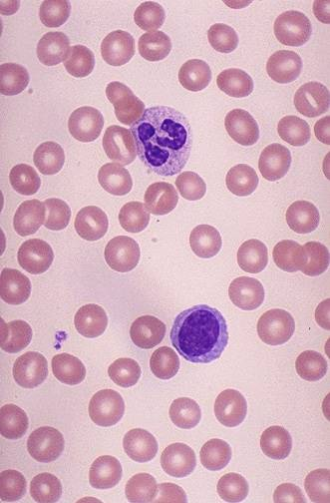

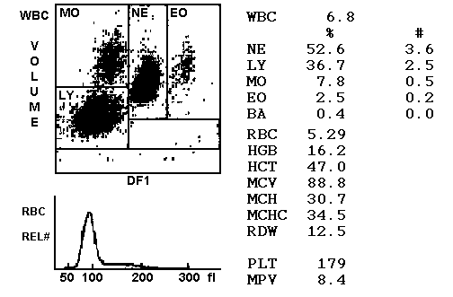
Нормальна кров
Мікроскопія Гемограма

Slide 65
Еритрон – система циркулюючих у периферичній крові еритроцитів та органів, що здійснюють їх вироблення (еритропоез) та руйнування (еритродієрез), що функціонує при впливі системи нейрогуморальної регуляції.

Slide 66
Анемії
група захворювань та станів, що характеризуються зменшенням вмісту еритроцитів та/або гемоглобіну в одиниці об'єму крові.

Slide 67
Форма і розмір еритроцитів
У нормі еритроцити мають діаметр 75 мкм.
зменшення діаметра – мікроцитоз,збільшення діаметра – макроцитоз),
при ще більших розмірах – мегалоцитоз).
без змін розмірів клітин – нормоцитоз,
різнорідні за діаметром Ер – анізоцитоз.
може змінюватися форма еритроцитів: сфероцитоз, овалоцитоз, серповидно-клітинність.
Різна форма – пойкілоцитоз.

Slide 68
Основні види пойкилоцитів
1 . Овалоцити
2. Сфероцити
3. Дакроцити
4. Ехіноцити
5. Лептоцити
6. Стоматоцити
7. Кодоцити
8. Кератоцити
і шизоцити

Slide 69
Вміст гемоглобіна і регенерація еритроцитів
підвищений вміст гемоглобіну в еритроцитах – гіперхромія, нормальний – нормохромія, знижений – гіпохромія. Частина анемій супроводжується анізохромією (поліхроматофілія).
(полихроматофилия).
Змінюється активність органів еритропоезу (регенерація еритроцитів у крові). Виділяють анемії гіпо-, нормо- та гіперрегенераторні.

Slide 70
Класифікація анемій
Анемії внаслідок втрати крові (постгеморагічні).
- гострі;
- хронічні (варіант залізодефіцитної анемії)
Анемії внаслідок порушеного кровотворення:
- дефіцитні (білково-, залізо-, В12-фолієводефіцитні анемії);
- ахрестичні (нездатність використовувати фактори при їх надходженні в кров;
- гіпопластичні внаслідок зменшення чи припинення еритропоезу (радіаційне, токсичне, імунне ушкодження кісткового мозку).
Анемії внаслідок підвищеного руйнування еритроцитів (гемолітичні).
- Спадкові;
- Придбані.

Slide 71
Гостра постгеморагічна анемія
після масивних кровотеч при виразковій хворобі, при розриві маткової труби у разі позаматкової вагітності, роз'їданні гілки легеневої артерії при туберкульозі легень, розриві аневризми аорти або пораненні її стінки та великих гілок, що відходять від аорти.

Slide 72
Хронічна постгеморагічна анемія
при повторних нерясних крововтратах: невеликих кровотечах з пухлини ШКТ, що розпадається, виразки шлунка, гемороїдальних вен, з порожнини матки, при геморагічному синдромі, гемофілії .

Slide 73
Залізодефіцитна анемія
при недостатньому надходженні заліза з їжею,екзогенної недостатності заліза у зв'язку з підвищеними запитами організму у вагітних і жінок, що годують,при деяких інфекціях.
в основі може лежати резорбційна недостатність заліза, яка зустрічається при захворюваннях шлунково-кишкового тракту, а також після резекції шлунка або кишечника

Slide 74
В12-дефіцитна анемія
виникає у зрілому віці (після 40 років). Розвиток хвороби обумовлено випаданням секреції гастромукопротеїду у зв'язку зі спадковою неповноцінністю власних залоз шлунка, що завершується передчасною інволюцією. Велике значення мають аутоімунні процеси.

Slide 75
Гемолітичні анемії
Гемолітичні анемії, зумовлені переважно внутрішньосудинним гемолізом, виникають при впливі гемолітичних отрут, при важких опіках, малярії, сепсисі, переливанні несумісної по групі та резус-фактору крові. Велику роль грають імунопатологічні процеси.
Гемолітичні анемії, зумовлені переважно позасудинним (внутрішньоклітинним) гемолізом, мають спадковий характер. Розпад еритроцитів відбувається переважно в макрофагах селезінки, меншою мірою кісткового мозку, печінки та лімфатичних вузлів. Характерна тріада: анемія, спленомегалія та жовтяниця. Ці анемії ділять на еритроцитопатії, еритроцитоферментопатії та гемоглобінопатії.

Slide 76
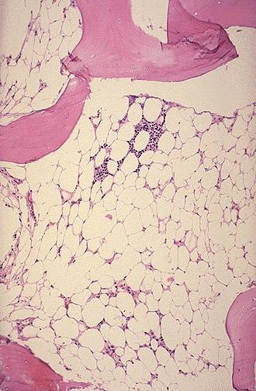
Апластична анемія
є наслідком пригнічення кровотворення, особливо молодих елементів гемопоезу. Причиною розвитку може бути як ендогенні, і екзогенні чинники. Серед ендогенних факторів велике місце займають спадкові. Для ендогенних анемій характерно ураження еритробластичного паростка крові зі втратою здатності кісткового мозку до регенерації.

Slide 77
Апластична анемія
Екзогенними факторами, що викликають розвиток гіпопластичних анемій, можуть бути променева енергія, токсичні речовини, лікарські препарати (цитостатики, амідопірин, атофан, барбітурати та ін.). При екзогенних анеміях повного пригнічення гемопоезу немає, відзначається лише пригнічення регенераторної здатності кісткового мозку. Приєднується гемоліз, виникають множинні крововиливи в серозних та слизових оболонках, явища загального гемосидерозу, жирова дистрофія міокарда, печінки, нирок, виразково-некротичні та гнійні процеси, особливо у шлунково-кишковому тракті.

Slide 78
Лейкон
система циркулюючих у периферичній крові лейкоцитів та органів, що здійснюють їх продукцію (лейкопоез) та руйнування (лейкодієрез), що функціонують при впливі системи нейрогуморальної регуляції.

Slide 79
Лейкоцитози і лейкопенії
Лейкоцитоз – збільшення вмісту лейкоцитів у периферичній крові (норма – 4,0–8,0 ∙ 109 в 1л). На вигляд клітин лейкоцитози ділять на нейтрофільні, лімфоцитарні та змішані.
Лейкопенія – зменшення вмісту лейкоцитів у периферичній крові (менше 4,0 ∙ 109 в 1л). Лейкопенії також бувають нейтрофільні, лімфоцитарні та змішані.

Slide 80
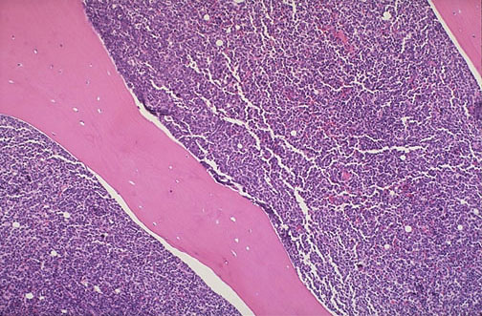
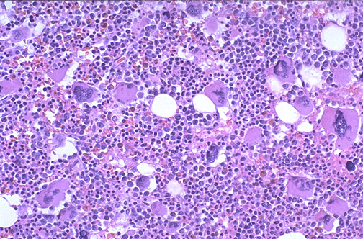
Лейкоз
Лейкоз - новоутворення з кровотворних клітин з ураженням кісткового мозку у вигляді генералізованої, нерегульованої гіперплазії з надходженням (або відсутністю такого) формених елементів в кровотік
элементов в кровоток

Slide 81
Теорія лейкозів
Підраховано, що одна лейкозна клітина, в середньому за 3 місяці дає величезну кількість клітин (1012) масою близько 1 кг. Припускають, що це число лейкозних клітин є тим рубежем, з якого починаються клінічні прояви гострого лейкозу.

Slide 82
Гострі лейкози
становлять приблизно третину їх загальної кількості лейкозів, а гострий лімфобластний лейкоз одна із найпоширеніших онкологічних захворювань дитячого віку. Відзначається 2 піки захворюваності: у віці 3–4 років та 60–69 років, чоловіки хворіють частіше, ніж жінки.
Виділяють низку факторів, що сприяють розвитку гострих лейкозів: 1) хромосомні аномалії; 2) опромінення; 3) токсичний вплив забруднення довкілля, лікарської терапії; 4) попередні захворювання кровотворення (мієлодисплазії, рефрактерні анемії, пароксизмальна нічна гемоглобінурія і т. д.). У сім'ях хворих на гострий лейкоз ризик захворювання підвищується майже в 3-4 рази. Захворюваність на гострий лейкоз збільшується при деяких генетичних порушеннях і аномаліях розвитку (хвороба Дауна, синдром Клайнфелтера, анемія Фанконі та ін.

Slide 83
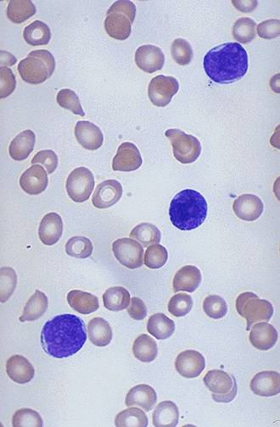
Гострий лімфобластний лейкоз
анемія, тромбоцитопенія;
розселення лейкозних клітин по кістковому мозку та селезінці, печінці, лімфатичних вузлах та паренхіматозних органах;
геморагічний синдром;
інтоксикаційний синдром

Slide 84
Гострий лейкоз: причини смерті
Прогресування лейкозу;
Інфекційні ускладнення (пневмонія, сепсис, грамнегативна флора, вірус герпесу, синьогнійна паличка та ін.);
Геморагічні ускладнення (дисеміновані прояви, крововилив у мозок);
Печінкова недостатність

Slide 85
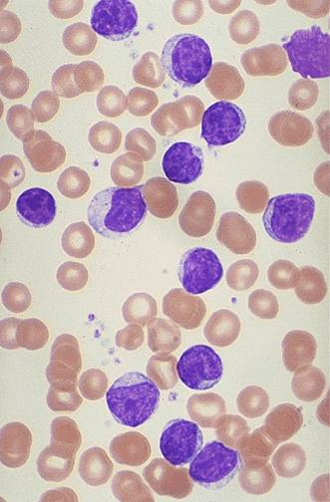
Хронічний лімфобластний лейкоз
частіше в осіб старше 40 років, у літньому віці рідко закінчується бластним кризом. Характеризується проліферацією лімфоїдних клітин (переважно B-лімфоцитів).
У процес залучаються кістковий мозок, лімфатичні вузли, селезінка, печінка, рідше інші органи. У периферичній крові – лейкоцитоз та лімфоцитоз, що наростають у міру прогресування хвороби.
Часті інфекційні ускладнення. Хворі страждають на аутоімунну гемолітичну анемію – основна причина смерті.

Slide 86
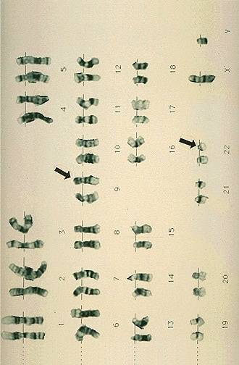
Хронічний лімфолейкоз
описаний 1854 р. Р. Вірховим. Він зустрічається в осіб 30-70 років. Тривалість життя хворих становить 3-12 років. Харктерна делеція довгого плеча 22 хромосоми - так звана філадельфійська хромосома.
Залежно від тривалості та вираженості хвороби спостерігаються збільшення селезінки, печінки, вмісту формених елементів крові (зрілих форм), гнійно-некротичні зміни, геморагічний синдром, печінкова недостатність, піоїдний кістковий мозок. Часто розвивається мієлофіброз. Відзначається розсмоктування кісткової тканини. При бластному кризі переважають бластні клітини, іноді гігантські багатоядерні форми

Slide 87
Поліцитемія
(еритроцитоз, хвороба Вакеза-Ослера) зустрінеться у людей старше 50 років. У крові визначаються еритроцитоз, підвищення кольорового показника, тромбоцитоз (підвищення згортання крові), лейкоцитоз. Сплено-і гепатомегалія з'являються у розгорнутій стадії. Течія доброякісна. Найбільш небезпечним є тромбоутворення: можливий розвиток інфаркту, інсульту.

Slide 88
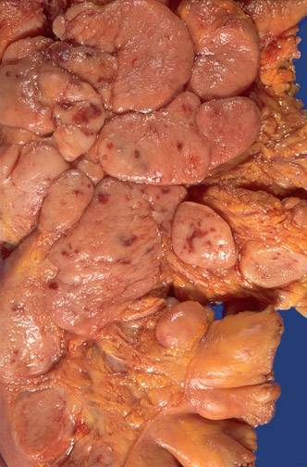
Лімфогранулематоз
злоякісне новоутворення лімфоїдної тканини, характеризується її гранулематозною будовою з наявністю гігантських клітин Березовського-Штернберга. Хвороба протікає з ураженням лімфатичних вузлів та внутрішніх органів. Близько 50% хворих молодше 40 років.
Захворювання починається з ураження лімфатичних вузлів шиї (70%), надключичних (25%), пахвових (13%), пахових (1%). Діагностично важко визначити захворювання при ураженні медіастинальних (25%) та заочеревинних (10%) лімфатичних вузлів.

Slide 89
Класифікація лімфогранулематоа
Лімфоїдно-гістіоцитарний варіант (лімфоїдна перевага).
Змішано-клітинний варіант.
Вузликово-склеротичний варіант (нодулярний склероз).
Лімфоїдне виснаження.

